Slide 1
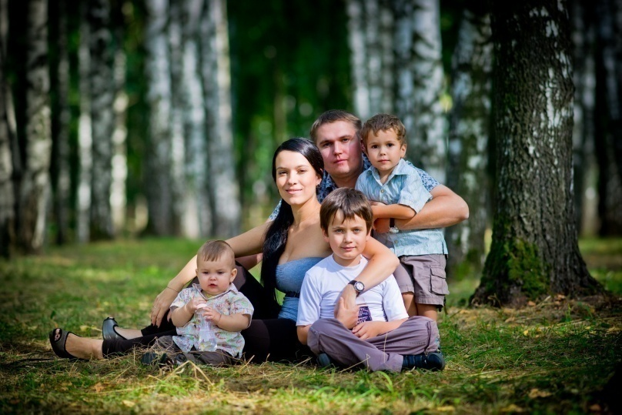
Формы взаимодействия воспитателя и родителей для приобщения детей к традиционным ценностям в условиях ДОУ (Презентация. Мастер-класс)
Подготовила: Аношкина Надежда Петровна,
воспитатель высшей категории
МБДОУ №80
Ростов-на-Дону, 2024

Slide 2
Актуальность
Важность ценностей в жизни людей, сообществ, государств в современном мире признаётся всеми.
В нашей стране новомодным западноевропейским ценностям противопоставлены традиционные российские духовно-нравственные ценности.
Для реализации этой общей задачи необходимо осмысление того, что такое традиционные ценности и осознание роли каждого из тех, кто включается в эту работу.
Сохранение и укрепление традиционных ценностей возможно только через их включение в систему воспитания, если традиционные ценности станут рассматриваться как цели воспитания, а знания о них станут основным средством воспитания – ядром его содержания (Худякова Н.Л.).
Традиционные ценности в России представляют собой важнейшую нравственную опору и залог успешного развития государства.

Slide 3
Что такое «традиционные ценности»
Традиционные ценности - «это нравственные ориентиры, формирующие мировоззрение граждан России, передаваемые из поколения к поколению, лежащие в основе общероссийской гражданской идентичности и единого культурного пространства страны, укрепляющие гражданское единство, нашедшее свое уникальное, самобытное проявление в духовном, историческом и культурном развитии многонационального народа России» (Указ Президента Российской Федерации от 09.11.2022 № 809 "Об утверждении Основ государственной политики по сохранению и укреплению традиционных российских духовно-нравственных ценностей”).

Slide 4
Что еще относится к традиционным ценностям
К традиционным ценностям также относятся патриотизм, гражданственность, служение Отечеству, высокие нравственные идеалы, крепкая семья, созидательный труд, приоритет духовного над материальным, историческая память и преемственность поколений, единство народов России и др.

Slide 5
Где нашли отражение новые стратегии в жизни нашего общества
Новые стратегии в жизни нашего общества нашли отражение и в Федеральной образовательной программе дошкольного образования (от 25 ноября 2022 г. N 1028), которая нацелена: на обучение и воспитание ребенка дошкольного возраста как гражданина Российской Федерации, формирование основ его гражданской и культурной идентичности; на создание единого ядра содержания дошкольного образования, ориентированного на приобщение детей к традиционным духовно-нравственным и социокультурным ценностям российского народа, воспитание подрастающего поколения как знающего и уважающего историю и культуру своей семьи, большой и малой Родины и создание единого федерального образовательного пространства воспитания и обучения детей от рождения до поступления в школу.

Slide 6
Что такое семья
Большую значимость в формировании традиционных ценностей имеет семья. Семья является базовой опорой в системе воспитания ребёнка.
Семья, как известно, это первичная ячейка общества. Семья даёт ребёнку жизнь и первые представления о мире. В семье закладываются фундамент основных понятий, взглядов, чувств, привычек, которые впоследствии составляют базу нравственного становления личности растущего человека.

Slide 7
Семья – важный фактор в системе воспитания ребёнка
Особая роль в формировании традиционных ценностей принадлежит семье.
В семье заложены наша культура, идентичность, национальный характер, родной язык. Она учит, воспитывает, передаёт традиции, знания, профессиональный опыт.
«Укрепление семьи, превращение её в ценность первого порядка, несомненно, приведёт к повышению общего уровня культуры, поскольку именно в семье культурные традиции передаются от поколения к поколению самым органичным способом «впитывания» (А.Т. Хроленко).
Культура - это мир ценностей и культурный каркас народа.

Slide 8
Задачи семейного воспитания
создать максимальные условия для роста и развития ребёнка;
обеспечить социально-экономическую и психологическую защиту ребёнка;
передать опыт создания и сохранения семьи, воспитания в ней детей и отношения к старшим;
научить детей полезным прикладным навыкам и умениям, направленным на самообслуживание и помощь близким;
воспитывать чувство собственного достоинства, ценности собственного «Я».
(Столяренко Л.Д.)

Slide 9
Основные принципы семейного воспитания
гуманность и милосердие к растущему человеку;
вовлечение детей в жизнедеятельность семьи как ее равноправных участников;
открытость и доверительность отношений с детьми;
оптимистичность взаимоотношений в семье;
последовательность в своих требованиях (не требовать невозможного);
оказание посильной помощи своему ребенку, готовность отвечать на вопросы.

Slide 10
Общеметодологические принципы семейного воспитания
Общеметодологическими принципами семейного воспитания, которые должны соответствовать актуальным целям и задачам семейного воспитания, являются: системность, вариативность, комплексность, гуманистическая направленность, природосообразность, культуросообразность, принцип диалогичности, принцип личностной ориентированности, принцип учёта интересов социального окружения.

Slide 11
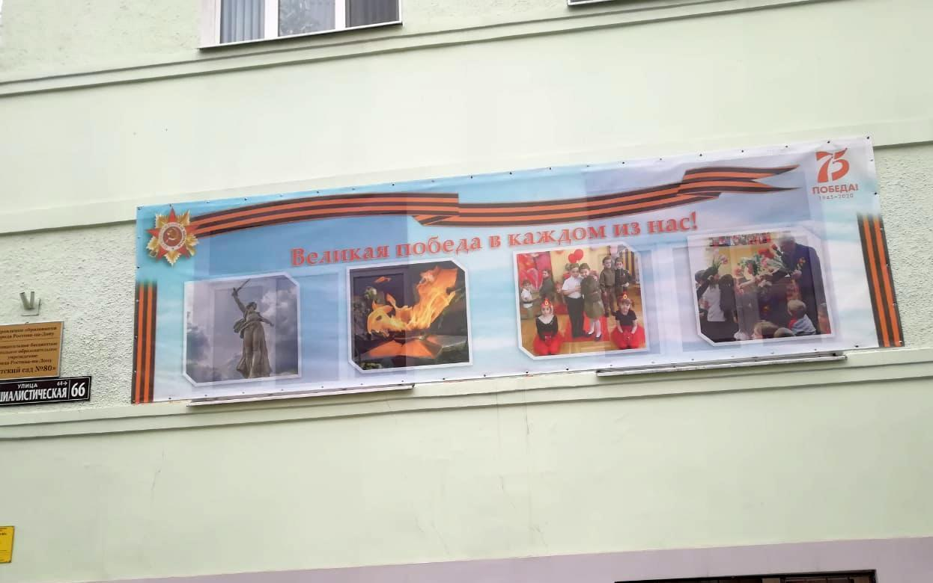
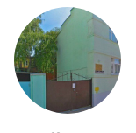
Где проводят период дошкольного детства большинство детей нашей страны
Большинство детей нашей страны проводят период дошкольного детства в условиях детского сада.
Дошкольное детство является благоприятным периодом для воспитания нравственных качеств личности, приобщения детей к ценностям национальной культуры, воспитания толерантности, уважения к старшим и сверстникам.
МБДОУ № 80

Slide 12
Новые подходы к взаимодействию педагога и родителей
Новые подходы к взаимодействию педагога и родителей основаны на партнёрских отношениях и переходе от обычного сотрудничества по обмену информацией к межличностному общению диалогической направленности. Такое взаимодействие педагога и родителей приобщает родителей к жизни детского сада, объединяет, заставляет родителей быть на одной волне со своими детьми, интересоваться жизнью своих детей, быть авторитетом.
Взаимодействие педагогов с родителями предполагает взаимопомощь, взаимоуважение и взаимодоверие, знание и учёт педагогом условий семейного воспитания, а родителями – условий воспитания в детском саду.

Slide 13
Чему способствует взаимодействие педагога и родителей в условиях ДОУ
«Взаимодействие с родителями в данном направлении способствует формированию бережного отношения к семейным ценностям, сохранению семейных связей. Только семья может обеспечить сохранение национальных традиций и обычаев, песен, поговорок и заповедей, обеспечить передачу потомкам всего положительного, что накапливается семьей и народом» (Т. Д. Красова).

Slide 14
Эффективные формы взаимодействия с родителями в ДОУ
информационно-аналитические формы (опросы, анкетирование );
познавательные формы (родительские собрания, круглые столы, консультации, беседы, педагогическая библиотека);
наглядно-информационные формы (оформление буклетов, выпуск газет, фотовыставки, демонстрация видео фрагментов организации занятий и др.);
досуговые формы (конкурсы, викторины, развлечения, театрализованные постановки с участием детей и родителей).

Slide 15
Внедрение инновационных форм и методов работы на основе комплексного подхода
игровые технологии;
информационно-коммуникативные технологии;
мультипликация;
технология проблемного обучения;
исследовательская деятельность.

Slide 16
Формы взаимодействия педагога с родителями для приобщения детей к традиционным ценностям в ДОУ
Для повышения педагогической компетенции родителей по формированию традиционных ценностей нами успешно используются мессенджеры (WhatsApp, Telegram, ВКонтакте).
Современные средства коммуникации позволяют педагогу консультировать родителей, своевременно информировать их о жизни детей в группе и своевременно получать обратную связь.
Взаимодействие с родителями помогает постичь детям основы исследовательской деятельности (изучение истории семьи, жизни растений, изготовление поделок из подручных материалов и др.).
Привлечение родителей к досуговым формам работы (изучение этнокультурных праздников: «Рождество», «Масленица», «Пасха», «Осенины», а также государственных праздников: 4 Ноября - День Народного Единства, Новый Год, 23 Февраля, 8 Марта, 9 Мая, 8 июля. Родители активно участвуют в изготовлении костюмов, декораций, сами участвуют вместе со своими детьми в конкурсах, театрализованных представлениях и др.

Slide 17
Заключение
Все перечисленные формы взаимодействия педагога, родителей и детей представляют собой коллективное творческое дело, которое способствует формированию традиционных нравственных ценностей у детей: любовь к Родине, своей семье, своему краю, знание о ведущей роли труда в жизни человека, развитие чувства коллективизма, взаимопомощи, взаимоуважения, исторической памяти поколений и др.

Slide 18
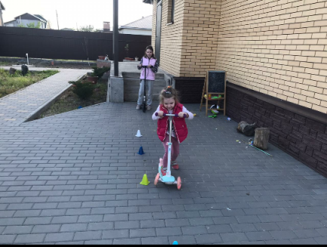
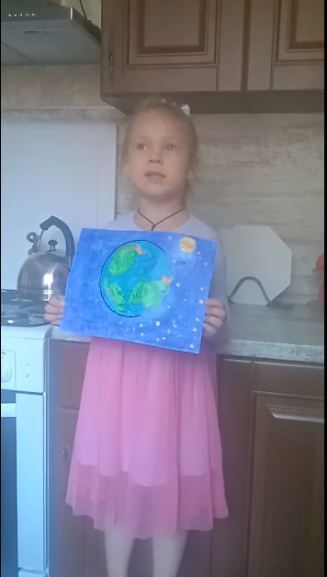
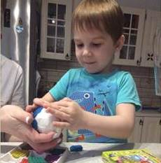
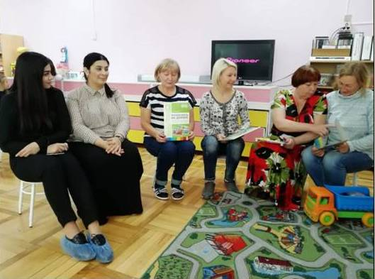
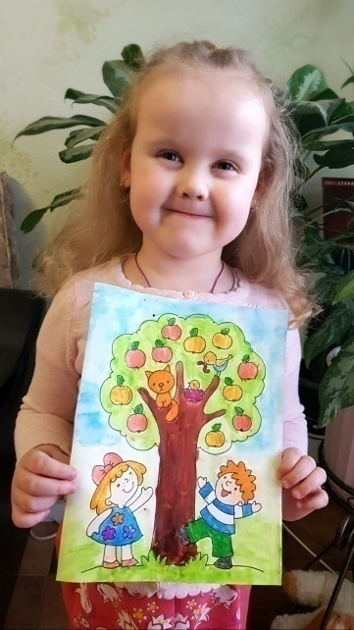
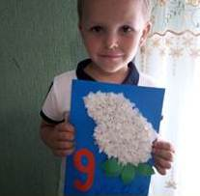
Наша фотогалерея
Со старшей сестрой оттачиваем культуру вождения, а папа, в роли инспектора ДПС ГИБДД, снимает на камеру.
Обсуждаем с папой творческую работу - «Город будущего».
Выступление перед родителями на кухне
с рисунком и стихотворением, посвященному «Дню Земли».
Вместе с мамой делаем из пластилина
макет нашей планеты Земля.
Готовимся к празднованию Дня Победы. Демонстрирую свою поделку на кухне.
Обсуждаем с родителями план работы «Родительского патруля» по обеспечению безопасности детей на дорогах города.
Показываю своим родителям рисунок ко «Дню защиты детей».
Мама фотографирует.

Slide 19
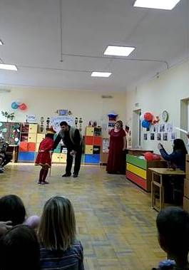
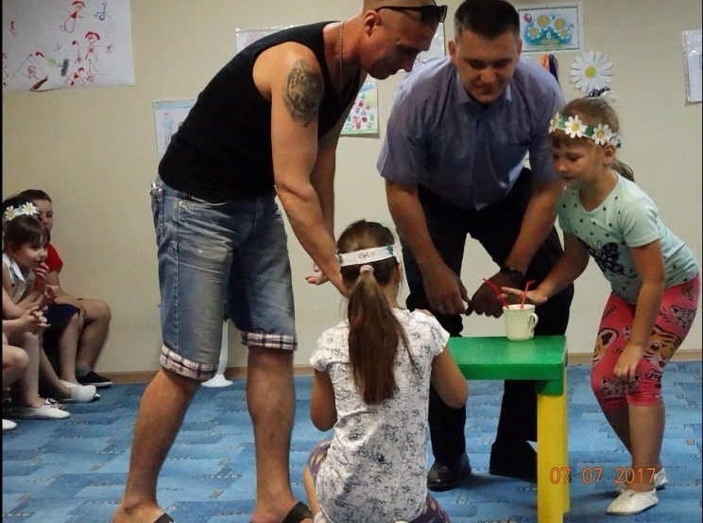
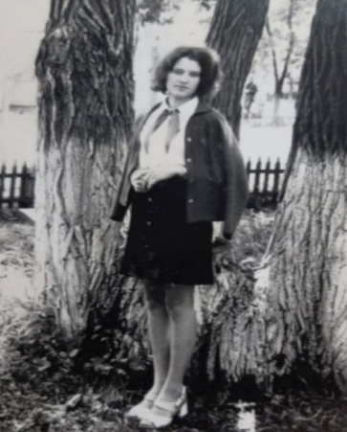
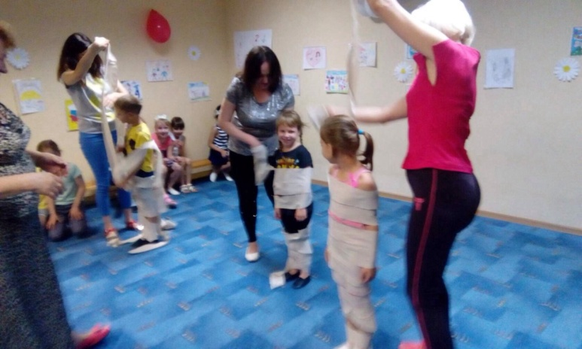
Наша фотогалерея
Моя бабушка на встрече с писателей С.Михалковым.
( Таисия)
Папы и мамы на празднике «День семьи, любви и верности» в детском саду.
Участвуют в конкурсах вместе со своими детьми.
Моя бабушка – пионерка.
(Игорь)
Инсценировка бурятской народной сказки вместе с папой на празднике в честь «Дня Народного Единства – 4 ноября».

Slide 20
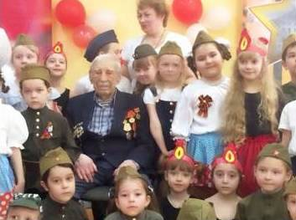
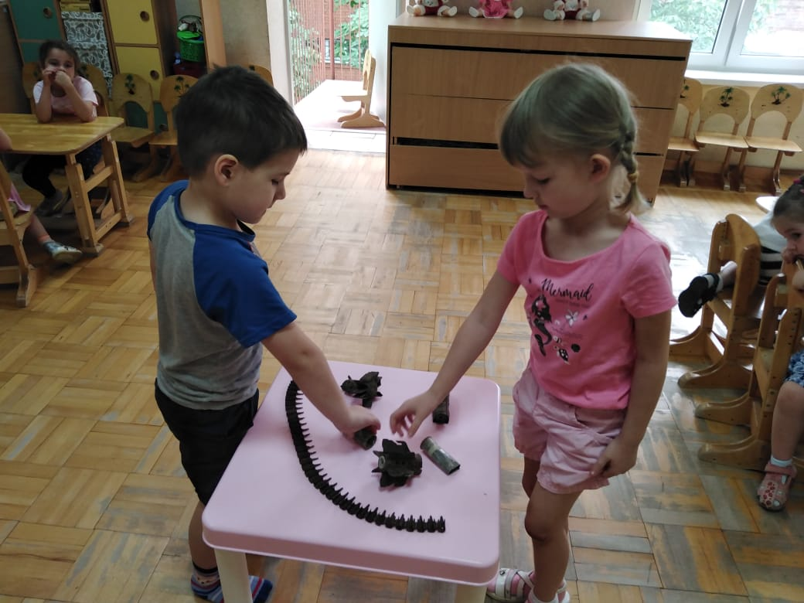
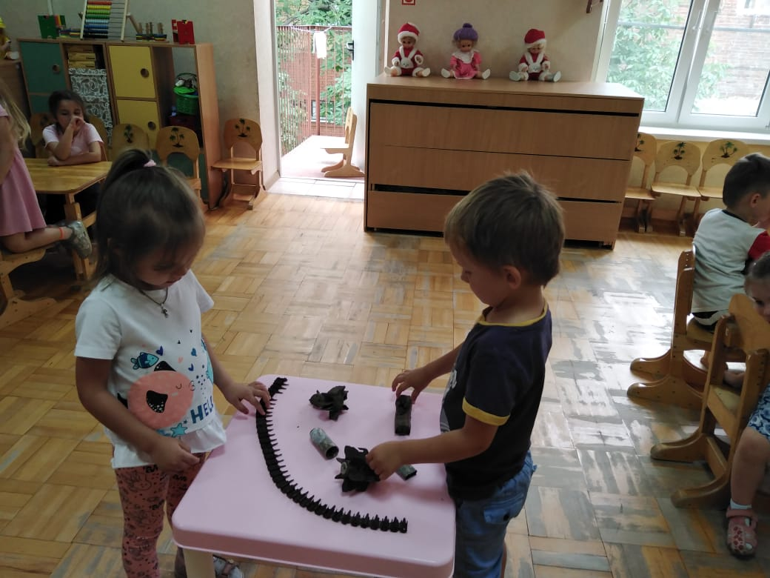
Сохранение исторической памяти…
Встреча с ветераном ВОВ Пономаревым Михаилом Алексеевичем. Ему на фото 95 лет.
Изучаем осколки снарядов времен ВОВ, найденные поисковиками на местах сражений в Ростовской области.
Эту выставку организовала бабушка одного из воспитанников группы.

Slide 21
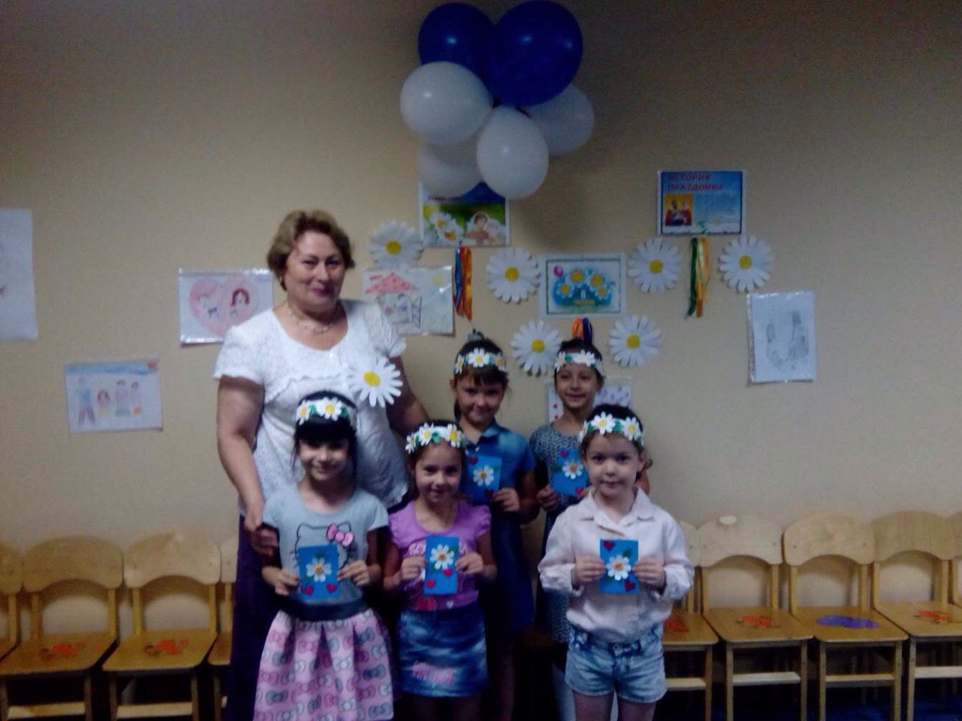
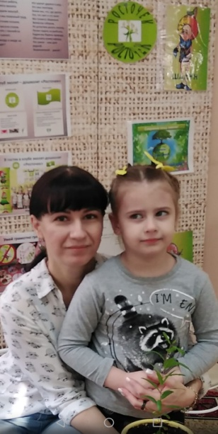
СПАСИБО ЗА ВНИМАНИЕ!
Воспитанница группы вместе с мамой показывают детям на «Уроке Эколят» какое деревце граната им удалось прорастить дома их обычной косточки.
Празднуем Масленицу вместе с родителями в группе.
Поздравляем родителей с «Днём семьи, любви и верности».

Slide 22
Ресурсы
Худякова Н.Л. Традиционные ценности как основа воспитания в современном быстроменяющемся обществе // Вестник Челябинского государственного университета. 2023. № 4 (474). С. 91–101. doi: 10.47475/1994-2796-2023-474-4-91-101
Указ Президента Российской Федерации от 09.11.2022 № 809 "Об утверждении Основ государственной политики по сохранению и укреплению традиционных российских духовно-нравственных ценностей” [Электронный ресурс] - URL: http://publication.pravo.gov.ru/Document/View/0001202211090019 (дата обращения 29.03.2024)
Приказ Министерства просвещения Российской Федерации от 25.11.2022 № 1028 "Об утверждении федеральной образовательной программы дошкольного образования" (Зарегистрирован 28.12.2022 № 71847) [Электронный ресурс] URL: http://publication.pravo.gov.ru/Document/View/0001202212280044 (дата обращения: 18.04 2024)
Хроленко А.Т. Основы лингвокультурологии.: учеб. Пособие/ А.Т. Хроленко; под ред. В.Д. Бондалетова. - 4 – е изд. – М.: Флинта: Наука, 2008. – 184 с.

Slide 23
Ресурсы (продолжение)
Столяренко Л.Д. Педагогика. Серия «Учебники, учебные пособия». Ростов н/Д: «Феникс», 2003. - 448 с.
Дементьева И.Ф. Методологические принципы семейного воспитания в современном мире: Социальная педагогика 2015. № 3. URL:
https://cyberlenibka.ru./article/n/metodologicheskie-printsipy-semeinogo-vospitaniya-v-sovremennom-mire (дата обращения 05.05.2024)
Красова Т.Д. Формирование семейных ценностей у детей старшего дошкольного возраста// Психология и педагогика: методика и проблемы практического применения. 2012. №26. URL: https://cyberleninka.ru/article/n/metodologicheskie-printsipy-semeynogo-vospitaniya-v-sovremennom-mire (дата обращения 04.04.2024)
Аношкина Н.П. Фото из личного архива автора.

